Slide 1
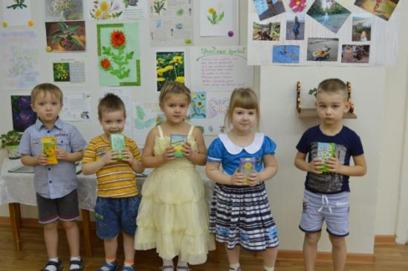
Непосредственная образовательная деятельность для детей среднего дошкольного возраста, область «Познавательное развитие» Тема: «Зеленая аптека. Лекарственные травы, цветы»

Slide 2
Программное содержание:
1. Формировать у детей любовь и интерес к природе, давая элементарные знания о ней.
2. Расширить и конкретизировать представления детей о цветах.
3. Дать представление о простейших лекарственных растениях.
4. Учить составлять небольшой описательный рассказ о лете.
5. Побуждать детей к собственной речевой активности.

Slide 3
Предшествующая работа:
– выставка цветов; – рисование «Мои любимые цветы», «Лекарственные травы»; – заучивание стихов про цветы; игры: «Я садовником родился», "Какого цвета лето" – рассматривание фотографий «Как я провел лето» и составление небольших рассказов о лете из личного опыта.
Оборудование к занятию:
Веночки из искусственных цветов: ромашка, василек, одуванчик, гвоздика, незабудка; фотовыставка «Чтобы лето не кончалось»; выставка живых цветов; «Зеленая» аптека: лекарственные растения – подорожник, мята, ромашка, брусника, черника ; кафе «Одуванчик» с лечебным чаем из ромашки.

Slide 4
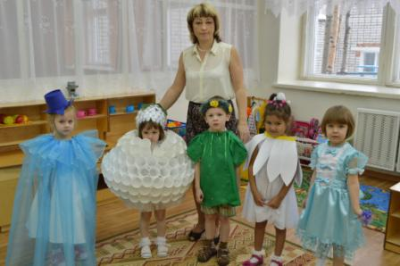
Ход занятия:
Звучит музыка; Вальс цветов.
Воспитатель:
«Вот и наступил октябрь. Солнце греет не так жарко, как летом. На смену летним сарафанам и босоножкам приходят теплые куртки и сапоги . Не грустите! Сегодня мы расскажем о том, как сохранить летнее настроение на весь год!»
Воспитатель:
«Чем грустить о том, что лето прошло, повеселитесь от души: нарядитесь в летние платья, украсьте голову венками».
«Цветы» выбегают и читают стихи про ромашку, мать-мачеху, колокольчик, одуванчик, василек.

Slide 5
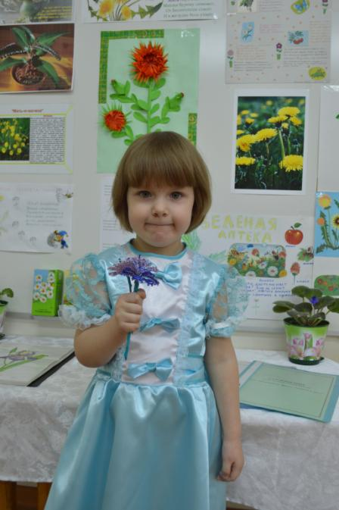
Василек:
Василек цветет все лето
Ярким цветом, синим цветом.
Знает каждый из ребят
Он реки и небу брат.

Slide 6
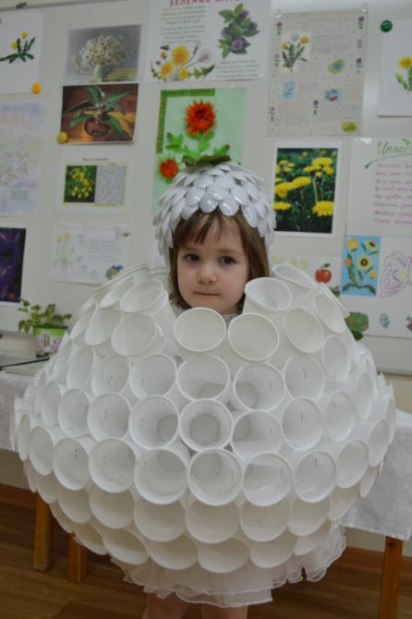
Одуванчик:
Насмешил всех одуванчик
Влез в пушистый сарафанчик
Как юла он завертелся
Сарафанчик разлетелся.

Slide 7
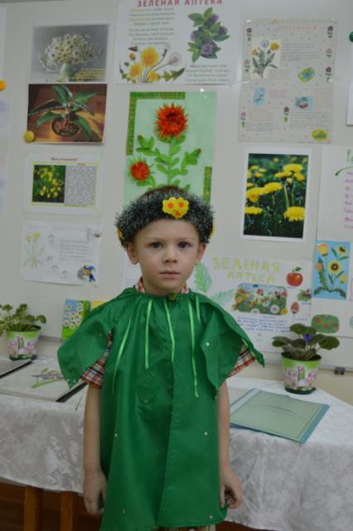
Мать-мачеха:
Растение это всем нужно.
Сказал очень гордо мне дед
Для тех кто случайно простужен
Лекарства безвреднее нет

Slide 8
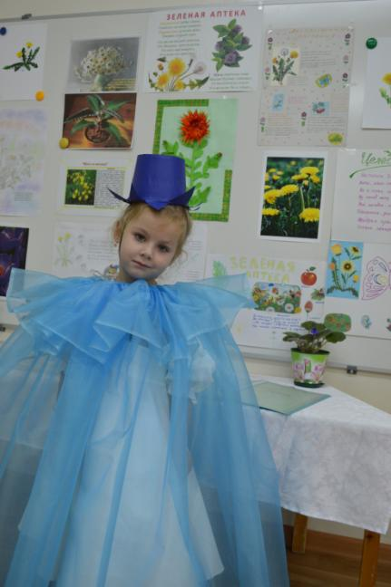
Колокольчик:
В модной шляпке голубой
Колокольчик озорной
С кем не повстречается
До земли склоняется.
Видео

Slide 9
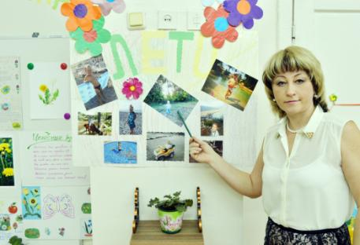
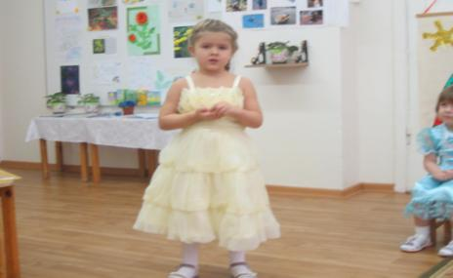
Звучит «Вальс цветов» П.И.Чайковского. Дети – «Цветы» танцуют
Воспитатель:
«Но у нас не простой сад ,а сад из целебных цветов».
Воспитатель:
Есть у нас цветов букеты, Мед, как солнце, золотой… Не забудем мы о лете Даже снежною зимой.
Воспитатель приглашает всех на фотовыставку "Как я провел лето". Дети делятся впечатлениями о лете по фотографиям.

Slide 10
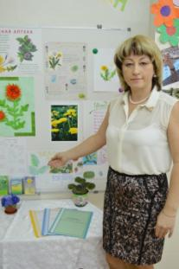
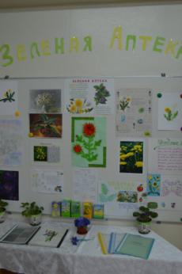
Воспитатель:
«Наступили дни целебных трав. Мяты, иван-чая, зверобоя .Их в пучки целебные собрав. Из лесов несу цветы с собою . Все целебно: лес, луга, поля. Подорожник ,заросли тимьяна. Щедрая прекрасная земля, словно лекарь нам врачует раны. Собирайте листья смородины и мяты, лимонника и крапивы. Поздней осенью и зимой эти запасы помогут вам от простуды. Пригашаем Вас в нашу «Зеленую» аптеку».
Дети представляют лекарственные растения.

Slide 11
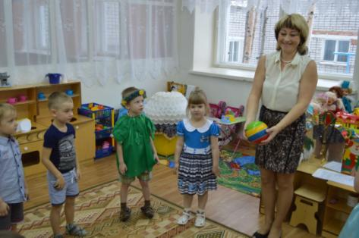
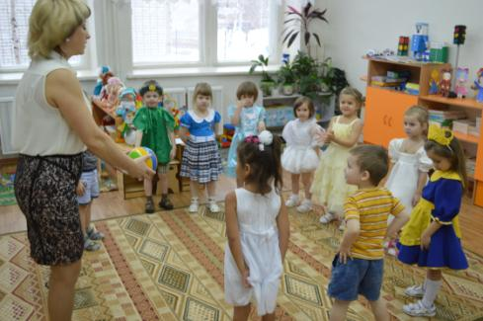
Физминутка
Воспитатель:
«Вы хотите, чтобы лето не кончалось? Тогда берите в руки скакалки, мячи и начинайте играть».
Игра с мячом " Какие лечебные травы, цветы вы знаете?"

Slide 12
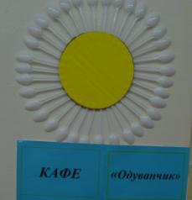
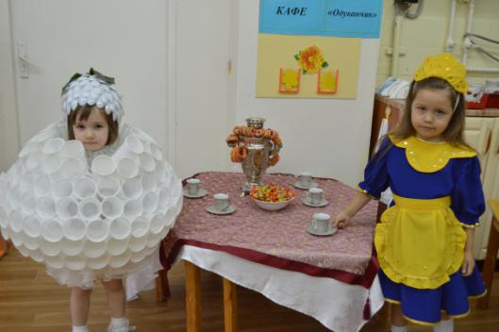
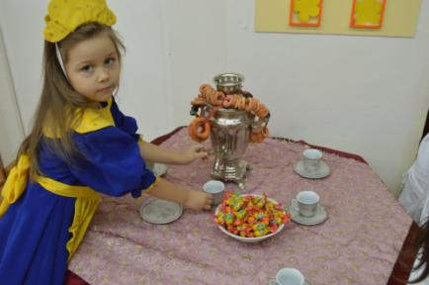
Воспитатель:
Мы приглашаем вас в летнее кафе «Одуванчик» на лечебный чай с ромашкой.
Раз- ромашка, два- ромашка.
Вся в цветах большая чашка
И на чайнике цветок,
ох и вкусный мой чаек.

Slide 13
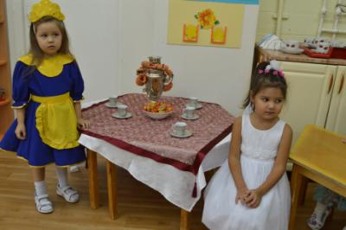
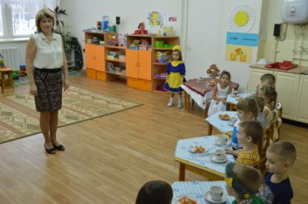
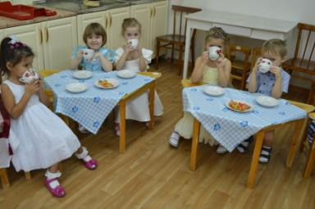
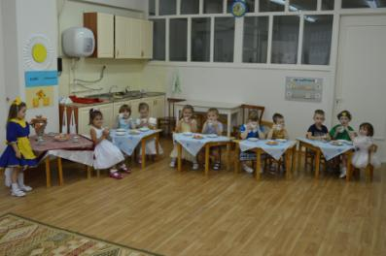
Звучит песня «Чтобы лето не кончалось». Дети проходят в кафе «Одуванчик» и пьют чай из целебных трав.

Slide 14
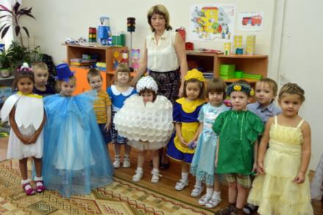
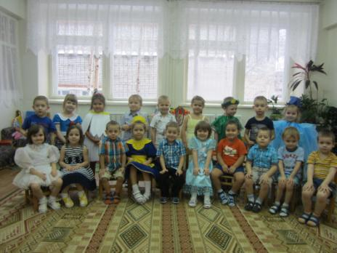
Воспитатель:
Спасибо тебе, Лето, мы хотим сказать! Осень золотую нам пора встречать. Не забудем мы о лете, будем часто вспоминать.
Чаем вкусным всех мы будем угощать!

Slide 15
Спасибо за внимание!

